Slide 1
Capstone Team 6 Lit
국민대학교 소프트웨어 학부 곽상열/양교원

Slide 2


팀원 역할
곽상열 – 팀장 (프레임워크 개발)
양교원 – 팀원 (알고리즘 연구 및 개발)

Slide 3
목차
프로젝트 배경
프로젝트 목표
프로젝트 진행 상황

Slide 4
프로젝트 배경
최근 인터렉티브 그래픽 어플리케이션에 대한 사용자들의 퀄리티에 대한 요구사항 상승
오프라인 렌더링 수준의 결과물을 실시간 렌더링으로 만들어 내는 것이 중요해짐
업계에서는 더욱 사실적인 그래픽 효과 (Global Illumination, Shadows, Ambient Occlusion, Reflection, Caustics 등)들을 실시간으로 렌더링 하기위해 연구 및 개발을 진행하고 있음

Slide 5
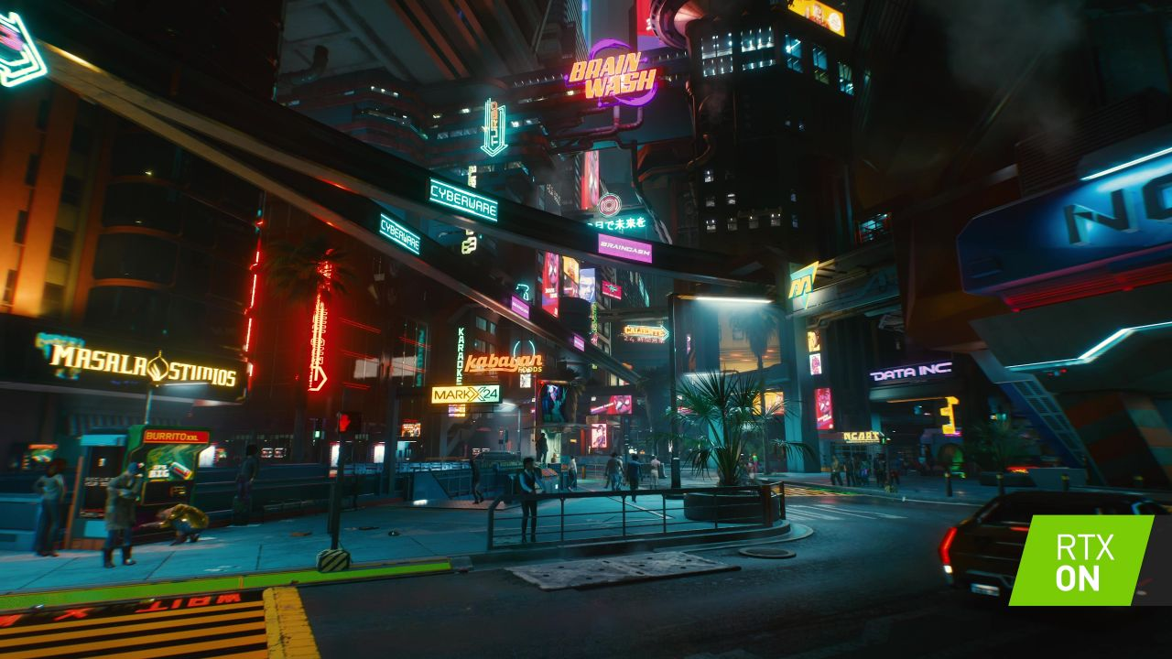
프로젝트 배경
Cyberpunk 2077(CD Projekt) Night Scene with NVIDIA RTX Platform

Slide 6
프로젝트 배경
그래픽스 업계의 선두주자인 NVIDIA에서는 실시간 레이-트레이싱 위해 GPU(Graphics Processing Unit)에 딥 러닝을 위한 Tensor Core, 광선 충돌 검사를 가속 시키기 위한 RT Core 라는 하드웨어 처리 유닛들을 Turing 아키텍처(2018년) 부터 추가(NVIDIA RTX Platform)
해당 하드웨어 유닛을 활용한 어플리케이션이 아직 까진 많지 않음
RTX 플랫폼을 지원하지 않는 GPU의 경우 낮은 퍼포먼스를 보여줌

Slide 7
프로젝트 목표
실시간 물리 기반 렌더러 개발
NVIDIA RTX 플랫폼에 독립적으로 동작하는 GI (Global Illumination) 솔루션을 제공하여, 대부분의 GPU에서 실시간으로 GI효과를 지원
최근 많은 상용 게임 엔진에서 연구 및 개발이 활발하게 이루어진 Voxel Cone Tracing 기법을 OpenGL을 기반으로 구현
오픈소스 렌더러 프로젝트(MIT License)

Slide 8
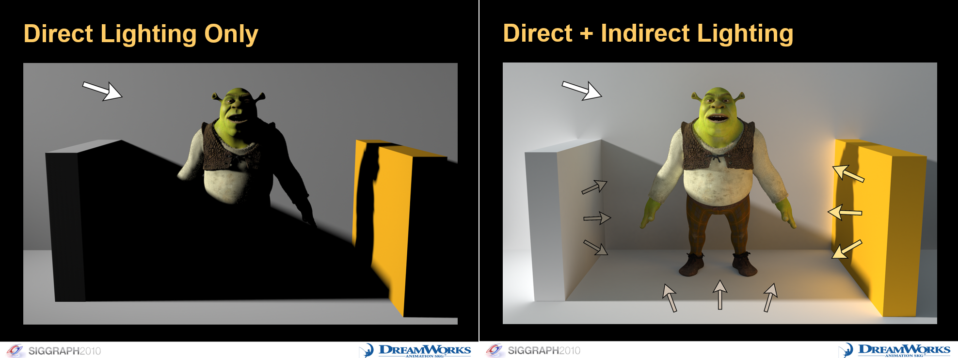
Global Illumination (Direct + Indirect Lighting)
직접광만 있는 장면과 간접광까지 고려된 장면의 사실성 및 퀄리티 차이

Slide 9
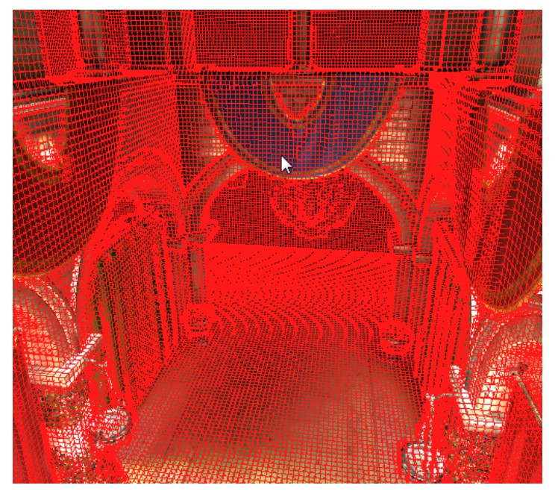
Voxel Cone Tracing
장면에 있는 물체들을 Voxel로 변환 하여, 실제 물체가 존재하는 영역(voxel)에서만 빛의 전파(Light propagation)를 시뮬레이션 하는 기법
Voxel로 변환된 장면의 물체들
Image from “Interactive Illumination Using Voxel Cone Tracing”; Cyril Crassin et al.

Slide 10
프로젝트 진행 일정
적합한 알고리즘 탐색 후 선정 (3월)
Baked Lighting
Pre-Computed Visibility
Volume Light Propagation
Voxel Cone Tracing
렌더러 프레임워크 개발 및 Voxel Cone Tracing 기법 연구 및 개발 (4월)
Based on “Interactive Indirect Illumination Using Voxel Cone Tracing”; Cyril Crassin et al.; Pacific Graphics 2011
Voxel Cone Tracing 알고리즘 구현완료 및 테스트 진행 (5월)

Slide 11
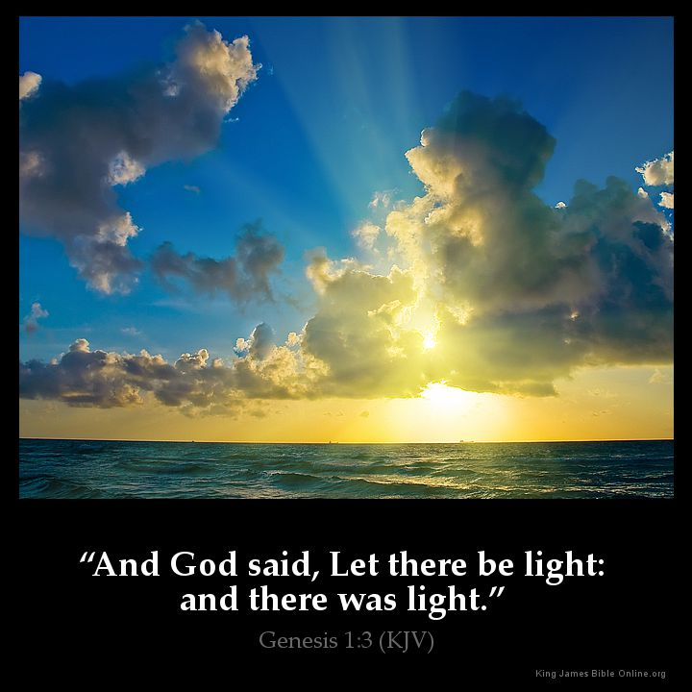
경청해 주셔서 감사합니다

Slide 12

Ray Traced Image (추가자료)
빛을 추적하는 Ray Tracing 기법을 이용하여 렌더링 한 이미지

Slide 13
멘토링을 통해 도움을 얻은 사항
멘토링을 통해 프로젝트의 전체적인 진행 방향, 목표 설정 및필요성을 어떻게 어필할 수 있을지에 대해서 조언을 받았습니다.
그리고, 이전에 개발된 렌더러와 어떻게 차별점을 줄 수 있을지에 대한 조언을 받을 수 있었습니다.

Slide 14
멘토링을 통해 도움을 얻을 계획인 사항
엔비디아에서 진행하는 GTC를 들어보는 것을 추천하셨고 그것을 들어보기로 하였습니다.

